Slide 1
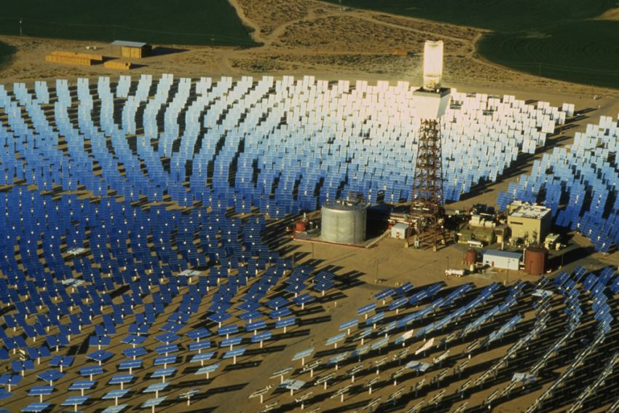
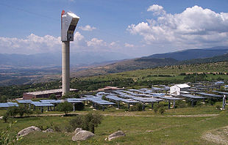

CONCENTRATED SOLAR POWER PLANT (CSP)
Adrien Reymond
Kevin Zafrany
Jonas Petzschmann
5GMD
Eco Conception
Concentrated Solar Power (CSP)
Adrien Reymond, Kevin Zafrany & Jonas Petzschmann

Slide 2
Sommaire
Principe de fonctionnement
Rentabilité, avantages et inconvénients
Impacte écologique, unité fonctionnelle
Eco Conception
Concentrated Solar Power (CSP)
Adrien Reymond, Kevin Zafrany & Jonas Petzschmann

Slide 3
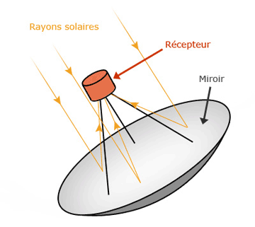
Principe de fonctionnement
Centrales à capteurs solaire paraboliques
Miroirs paraboliques
Orientables par rapport au soleil
Récepteur avec moteur Stirling à l’intérieur
Conversion énergie thermique en électricité
Eco Conception
Concentrated Solar Power (CSP)
Adrien Reymond, Kevin Zafrany & Jonas Petzschmann
Notes:
5 types de centrales différentes qui reposent sur le même principe physique
Le gaz dans le moteur se dilate sous l’effet de la chaleur et actionne un piston qui fait tourner une roue

Slide 4
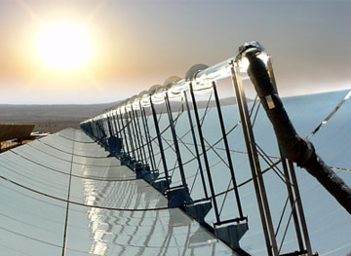
Principe de fonctionnement
Centrales à capteurs cylindro-paraboliques
Miroirs cylindro-paraboliques
Orientables par rapport au soleil
Récepteur = tube en verre sous vide avec gaine en métal
Fluide caloporteur = huile synthétique
Conversion énergie thermique en électricité
Eco Conception
Concentrated Solar Power (CSP)
Adrien Reymond, Kevin Zafrany & Jonas Petzschmann
Notes:
Huile chauffe à 500°c et vient au contact d’un circuit d’eau qui va produire de la vapeur et actionner une turbine

Slide 5
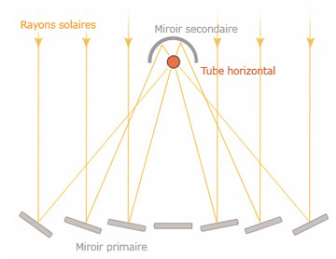
Principe de fonctionnement
Centrales à miroirs de Fresnel
Miroirs plans
Orientables par rapport au soleil
Récepteur = tube avec miroir cylindro parabolique au dessus
Fluide caloporteur = huile synthétique
Conversion énergie thermique en électricité
Eco Conception
Concentrated Solar Power (CSP)
Adrien Reymond, Kevin Zafrany & Jonas Petzschmann
Notes:
Huile chauffe à 500°c et vient au contact d’un circuit d’eau qui va produire de la vapeur et actionner une turbine
Même principe que centrale à miroirs cylindro-paraboliques mais miroirs plans coutent moins chère

Slide 6
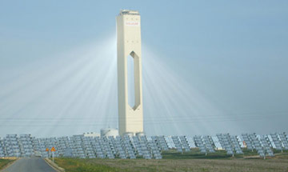
Principe de fonctionnement
Centrales à concentration
Miroirs plans (héliostats)
Orientables par rapport au soleil
Disposés en cercle autour d’une tour
Récepteur = absorbeur au sommet de la tour
Fluide caloporteur = sels fondus
Conversion énergie thermique en électricité
Eco Conception
Concentrated Solar Power (CSP)
Adrien Reymond, Kevin Zafrany & Jonas Petzschmann
Notes:
Fluide chauffe à 500°c et vient au contact d’un circuit d’eau qui va produire de la vapeur et actionner une turbine
Prend bcp de place car plusieurs centaines ou milliers de miroirs nécessaires

Slide 7
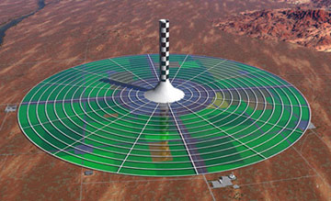
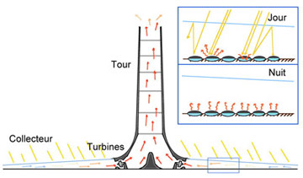
Principe de fonctionnement
Centrales solaires à effet de cheminée
Eco Conception
Concentrated Solar Power (CSP)
Adrien Reymond, Kevin Zafrany & Jonas Petzschmann
Notes:
Cheminée avec turbine à sa base
Serre gigantesque autour de la cheminée
Soleil chauffe la serre et air caud va monter pour sortir de la cheminée en entrainant la turbine
Fonctionne aussi pdt la nuit grâce à la chaleur résiduelle de la terre et à la forte différence de températures entre sol et haut de la cheminée (dans les 900m)

Slide 8
Rentabilité, avantages et inconvénients
Centrales à concentration
Centrales solaires à effet de cheminée
Avantages :
  - Source d’énergie inépuisable et gratuite
  - Pas d’émission polluante
  - Fonctionnement sans intermittence (jour et nuit)
  - Mécanique simple, peu d’entretien nécessaire et durée de vie longue
  - Impact visuel positif (pour certains)
Inconvénients :
  - investissement de départ
  - Impact visuel négatif (d’autres)
Avantages :
  - Source d’énergie inépuisable et gratuite
  - Pas d’émission polluante
  - Permet de valoriser des zones désertiques
Inconvénients :
  - Nécessite un fort ensoleillement
  - Surface au sol importante
Eco Conception
Concentrated Solar Power (CSP)
Adrien Reymond, Kevin Zafrany & Jonas Petzschmann

Slide 9
Rentabilité, avantages et inconvénients
Centrales à capteurs cylindro-paraboliques
Centrales à miroirs de Fresnel
Avantages :
  - Source d’énergie inépuisable et gratuite
  - Pas d’émission polluante
  - Peu fonctionner sans intermittences
Inconvénients :
  - Nécessite un fort ensoleillement et une zone chaude
  - Surface au sol importante
Avantages :
  - Les miroirs plans sont plus simples à fabriquer et meilleur marché que les paraboliques et cylindro-paraboliques.
  - Moins de prise au vent, infrastructure moins importante qu’une centrale à capteurs cylindro-paraboliques.
Inconvénients :
  - Performances optiques inférieures d’environ 30% par rapport aux réflecteurs paraboliques et cylindro-paraboliques.
Eco Conception
Concentrated Solar Power (CSP)
Adrien Reymond, Kevin Zafrany & Jonas Petzschmann

Slide 10
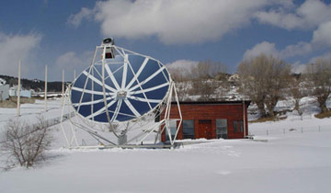
Rentabilité, avantages et inconvénients
Centrales à capteurs solaire paraboliques
Avantages :
  - Source d’énergie inépuisable et gratuite
  - Pas d’émissions polluantes
  - Bon rendement (jusqu’à 23%) => mieux que certains capteurs photovoltaïques
  - Petites unités indépendantes
Inconvénients :
  - Fonctionnement par intermittence
P=15kW => 1 à 2 logement
Eco Conception
Concentrated Solar Power (CSP)
Adrien Reymond, Kevin Zafrany & Jonas Petzschmann

Slide 11
Rentabilité, avantages et inconvénients
Enviromission, Arizona
Cheminée
Coût : 650M€
Puiss : 200MW
3,25M€/MW
Fonctionne N/J
Massangis, Bourgogne
Photovoltaïque
Coût : 150M€
Puiss : 56MW
2,6M€/MW
Fonctionne J
Centrale nucléaire
Source : SFEN
Coût : 1500M€
Puiss : 1000MW
1,5M€/MW
Fonctionne N/J
PS10, Espagne
Tour solaire
Coût : 35M€
Puiss : 11MW
3,18M€/MW
Fonctionne J
Saint – Clar, Gers
Photovoltaïque
Coût : 45M€
Puiss : 9MW
5M€/MW
Fonctionne J
Solar one, USA
Miroirs cilindro-parabolique
Coût : 190M€
Puiss : 64MW
2,9M€/MW
Fonctionne J
Attention : prendre en compte la durée de fonctionnement, la connaissance de la technologie et dans le cas des CSP l’ensoleillement et le besoins de continuité de source solaire.
Eco Conception
Concentrated Solar Power (CSP)
Adrien Reymond, Kevin Zafrany & Jonas Petzschmann
Notes:
Investissements semblables aux photovoltaïque ( CSP => 2M€ Euromission, australie à 5M€ ANDASOL / MW , PV => 2,6M€ (Massangis, Bourgogne) à 5M€ (Saint-Clar, Gers) /MW) centrale nucléaire minimum 800MW pour 4000M€ investit => 5M€/MW
=> Pas très représentatif car il faut rentrer la durée de fonctionnement et l’ensoleillement (CSP souvent que le jour)
La fillière n’est pas encore très développé, si généralisation => investissements moins lourds + meilleure rentabilité

Slide 12
Rentabilité, avantages et inconvénients
Prix de revient moyen du kilowattheure :
- PV : entre 15 et 10 cent €
- Mix allemand : 6 cent €
- CSP : 19 cent €
En France une centrale nucléaire amortie a un prix de revient de 1 cent € / kWh
Eco Conception
Concentrated Solar Power (CSP)
Adrien Reymond, Kevin Zafrany & Jonas Petzschmann

Slide 13
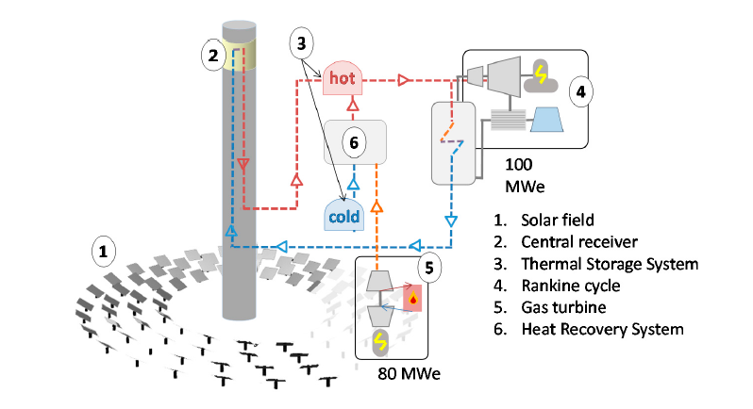
Analyse du cycle de vie d‘une centrale solaire thermique - Dates
9151 Héliostat
Fluide caloporteur: Sels fondus
14 heures de stockage
Procédé Bayton plus récupération de chaleur
Conventional Rankine
Source:
Life Cycle Assessment of a HYSOL Concentrated Solar Power Plant: Analyzing the Effect of Geographic Location
Blanca Corona, Diego Ruiz and Guillermo San Miguel
Department of Chemical and Environmental, Engineering, Escuela Técnica Superior de Ingenieros
Industriales (ETSII), Universidad Politécnica de Madrid
Eco Conception
Concentrated Solar Power (CSP)
Adrien Reymond, Kevin Zafrany & Jonas Petzschmann

Slide 14
Analyse du cycle de vie d‘une centrale solaire thermique - Dates
Flux élémentaires: CO2, NO2 , …..
ACV: From cradle-to-grave
Unité fonctionnelle:
1MWh/el
Flux élémentaires:
Matière première
Eco Conception
Concentrated Solar Power (CSP)
Adrien Reymond, Kevin Zafrany & Jonas Petzschmann

Slide 15
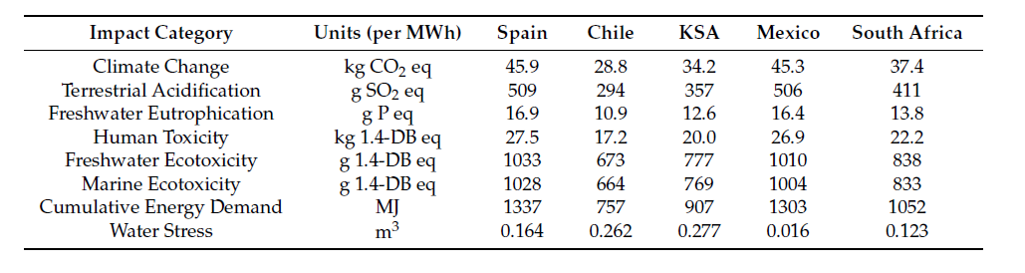
Analyse du cycle de vie d‘une centrale solaire thermique - Résultats
Eco Conception
Concentrated Solar Power (CSP)
Adrien Reymond, Kevin Zafrany & Jonas Petzschmann

Slide 16
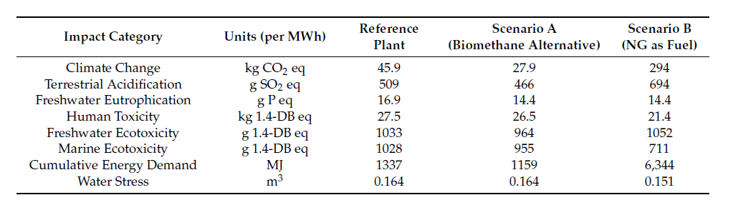
Analyse de Cycle de vie d‘un central csp - Résultats
Scénario A utilise le méthode « avoided burden (tr : éviter les fardeaux) » pour les déchets qui résulte de la production de bio méthane.
Scenario B: Gaz naturel est utilisé au lieu de bio méthane
Eco Conception
Concentrated Solar Power (CSP)
Adrien Reymond, Kevin Zafrany & Jonas Petzschmann

Slide 17
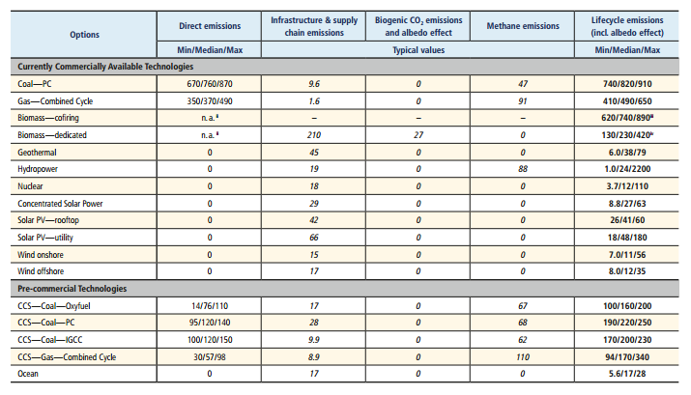
Analyse de Cycle de vie d‘une centrale CSP - Résultats
Source:
Steffen Schlömer,
Technology-specific Cost and
performance parameters
Eco Conception
Concentrated Solar Power (CSP)
Adrien Reymond, Kevin Zafrany & Jonas Petzschmann

Slide 18
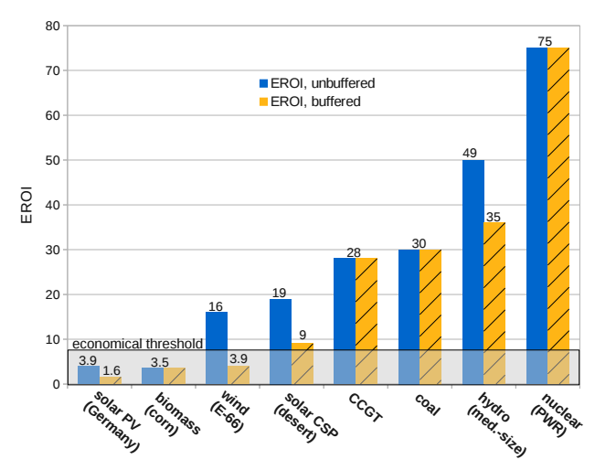
Analyse de Cycle de vie d‘une centrale CSP - Résultats
Source:
D. Weißbach,
Energy intensities, EROIs, and energy payback times
of electricity generating power plants
Eco Conception
Concentrated Solar Power (CSP)
Adrien Reymond, Kevin Zafrany & Jonas Petzschmann

Slide 19
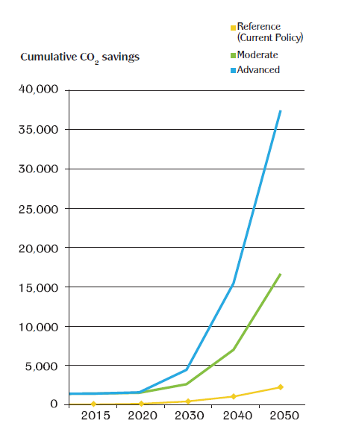
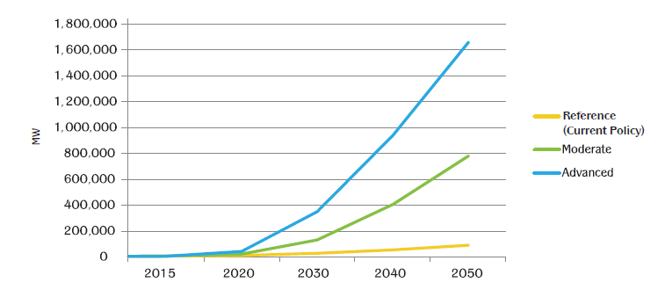
Outlook CSP – Étude Greenpeace
Source:
Greenpeache,
SOLAR THERMAL ELECTRICITY
GLOBAL OUTLOOK 2016
Eco Conception
Concentrated Solar Power (CSP)
Adrien Reymond, Kevin ZAFRANY & Jonas Petzschmann

Slide 20
Sources - bibliographie
ecosource.info.fr/solaire
http://www.enviromission.com.au/IRM/content/default.aspx
https://fr.wikipedia.org/wiki/Tour_solaire_(chemin%C3%A9e)
https://www.youtube.com/watch?v=Cgv1PQ_NG0U
http://www.journaldunet.com/economie/magazine/enquete/argent-public-combien-coute-a-l-etat/combien-coute-une-centrale-nucleaire-1-5-milliard.shtml
https://fr.wikipedia.org/wiki/Centrale_solaire_photovolta%C3%AFque#Saint-Clar
Centrale solaire à effet de cheminée
Centrale nucléaire
Photovoltaïque
Eco Conception
Concentrated Solar Power (CSP)
Adrien Reymond, Kevin ZAFRANY & Jonas Petzschmann

